Slide 1
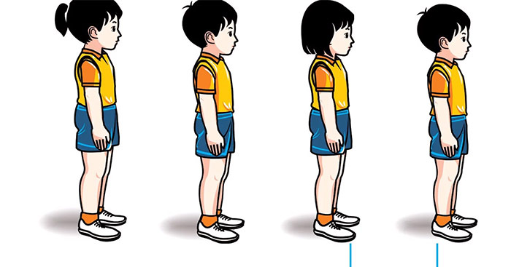
ỦY BAN NHÂN DÂN QUẬN LONG BIÊN
THỂ DỤC LỚP 4
BÀI: MÔN THỂ THAO TỰ CHỌN – NHẢY DÂY

Slide 2
MỤC TIÊU BÀI HỌC
Phẩm chất
- Đoàn kết, nghiêm túc, tích cực tập luyện trong hoạt động tập thể.
- Tích cực tham gia các trò chơi vận động, có trách nhiệm trong khi chơi trò chơi và hình thành thói quen tập luyện TDTT.
Năng lực đặc thù
- Biết thực hiện vệ sinh sân tập, thực hiện vệ sinh cá nhân để đảm bảo an toàn trong tập luyện.
- Biết cách thực hiện động tác đá cầu và nhảy dây.
- Biết cách chơi và tham gia vào trò chơi.
Năng lực chung
- Tự xem trước các khẩu lệnh, cách thực hiện đá cầu và nhảy dây.
- Biết phân công hợp tác trong nhóm để thực hiện các động tác và trò chơi.

Slide 3




NỘI DUNG BÀI HỌC
MỞ ĐẦU
KIẾN THỨC MỚI
LUYỆN TẬP
VẬN DỤNG

Slide 4

MỞ ĐẦU
KHỞI ĐỘNG

Slide 5

MỞ ĐẦU
CHƠI TRÒ CHƠI “LỘN CẦU VỒNG”

Slide 6
KIẾN THỨC MỚI
MÔN THỂ THAO TỰ CHỌN ĐÁ CẦU

Slide 7
KIẾN THỨC MỚI
NHẢY DÂY TẬP THỂ

Slide 8


LUYỆN TẬP

Slide 9
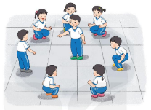
CHƠI TRÒ CHƠI “SỐ CHẴN SỐ LẺ”

Slide 10

THẢ LỎNG

Slide 11


VẬN DỤNG
Thực hiện động tác chuyền cầu và tâng cầu

Slide 12
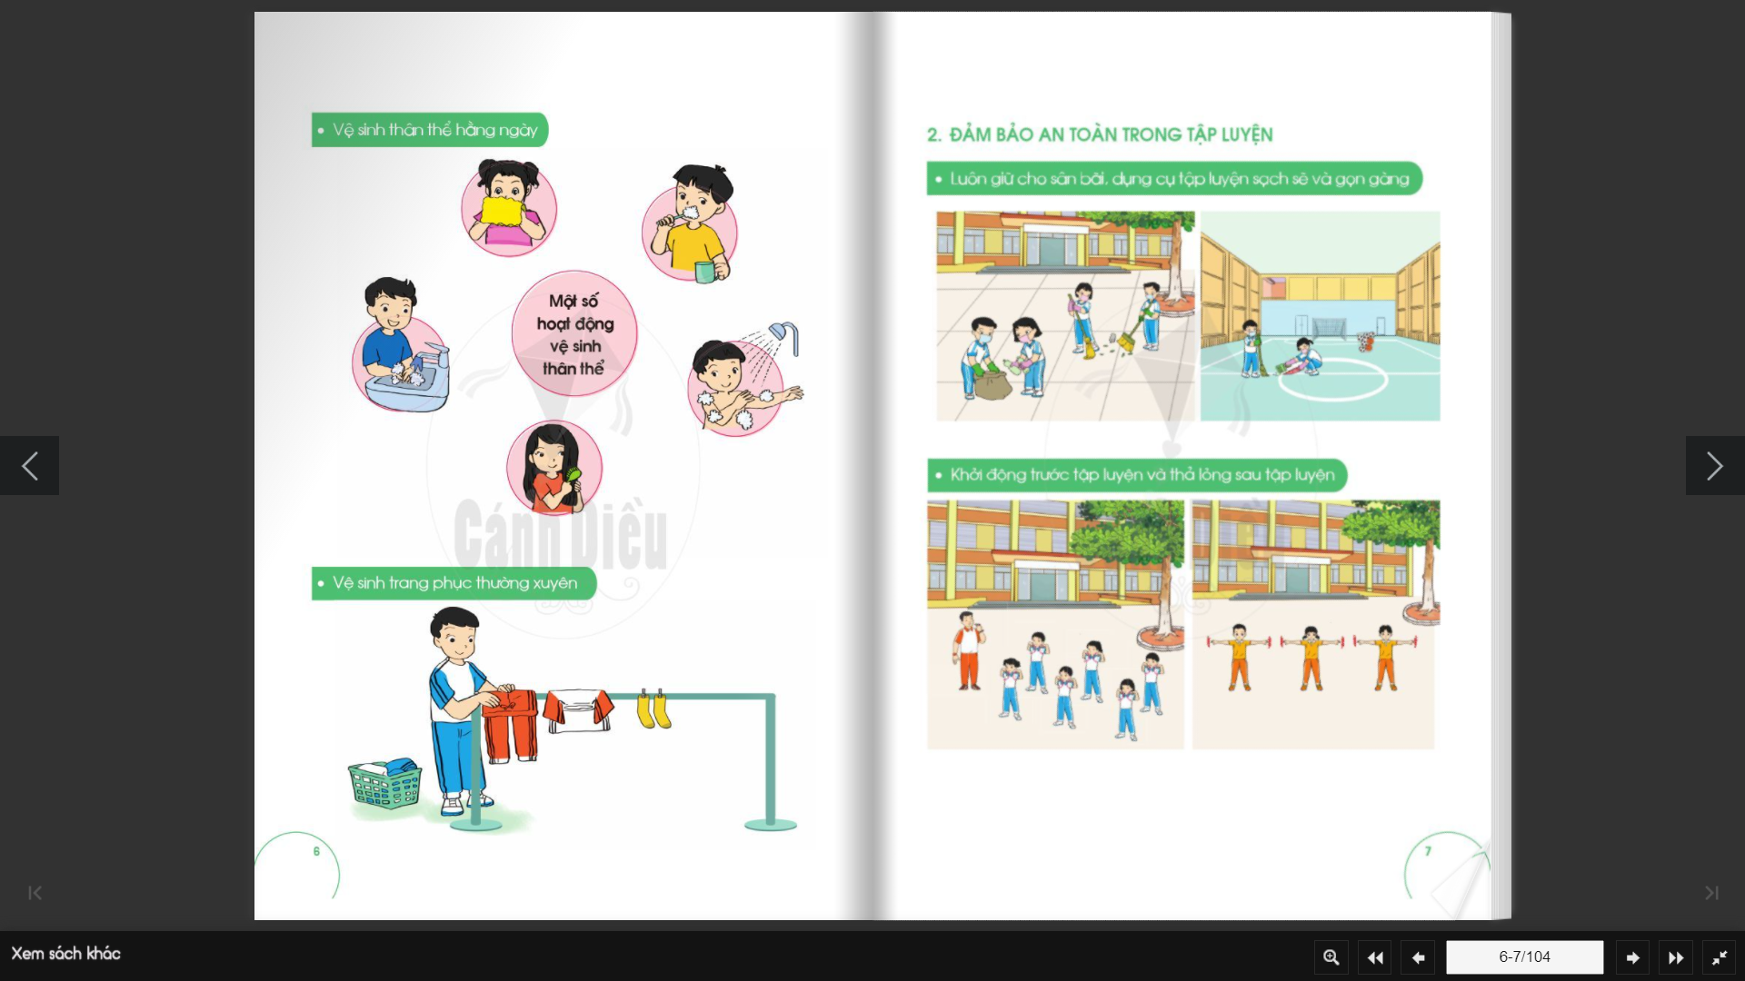
Ghi nhớ cách thực hiện động tác chuyền cầu và tâng cầu.
Vệ sinh sân tập, thực hiện vệ sinh cá nhân để đảm bảo an toàn trong tập luyện.
DẶN DÒ

